Slide 1

ALLÔ EAU
Plateforme officielle de commande et de livraison d’eau potable
Dispositif d’urgence hydrique — Grand Libreville
Juillet 2026

Slide 2
ALLÔ EAU
2 / 12
CONTEXTE
Un état d’urgence hydrique décrété
La distribution d’eau potable à Libreville est un enjeu de service public prioritaire.
01/07/2026
4 000 FCFA
21
Décret d’état d’urgence hydrique
Tarif réglementé — cuve 1 000 L
Quartiers desservis dès le lancement
Le Gouvernement a activé un dispositif exceptionnel de distribution coordonnée d’eau potable dans le Grand Libreville.
Livraison à domicile incluse. Tarifs officiels publiés par communiqué ministériel, opposables aux opérateurs.
Couverture progressive du Grand Libreville, avec extension possible aux communes limitrophes.
Confidentiel — Dispositif d’urgence hydrique du Grand Libreville

Slide 3
ALLÔ EAU
MINISTÈRE DE L’ACCÈS UNIVERSEL À L’EAU ET À L’ÉNERGIE
3 / 12
NOTRE PROPOSITION
Allô Eau, la plateforme du dispositif
Un guichet numérique unique, opérationnel, taillé pour la crise.
UN CITOYEN, UNE COMMANDE, UN LIVREUR
De la commande au foyer en moins de 60 minutes en régime nominal, avec traçabilité complète et tarif réglementé.
01
02
03
Commande simple, avec ou sans compte
Dispatch automatique et souverain
Pilotage ministériel temps réel
Web mobile-first, validation par SMS pour les citoyens sans compte, tarif transparent.
Attribution instantanée à un opérateur homologué couvrant le quartier — Forces de Défense et privés.
Backoffice de crise, carte des opérations, alertes et reporting instantanés.
Confidentiel — Dispositif d’urgence hydrique du Grand Libreville

Slide 4
ALLÔ EAU
MINISTÈRE DE L’ACCÈS UNIVERSEL À L’EAU ET À L’ÉNERGIE
4 / 12
FONCTIONNEMENT
Le cycle d’une commande
01
02
03
04
05
Commande
Dispatch
Acceptation
Livraison
Clôture
Le citoyen commande via le portail ou en appelant un numéro vert.
La plateforme attribue automatiquement la commande à un opérateur couvrant le quartier.
L’opérateur accepte ; en cas de refus, la commande bascule automatiquement sur l’opérateur suivant.
Le livreur reçoit la mission, se géolocalise en temps réel, transmet ses statuts.
Livraison confirmée, notification client, reporting ministériel mis à jour.
Confidentiel — Dispositif d’urgence hydrique du Grand Libreville

Slide 5
ALLÔ EAU
MINISTÈRE DE L’ACCÈS UNIVERSEL À L’EAU ET À L’ÉNERGIE
5 / 12
PORTAIL PUBLIC
Le citoyen au cœur du dispositif
allo-eau.ga — accessible sur tout mobile, sans installation.
PARCOURS CITOYEN
VALIDATION PAR SMS
4 étapes guidées, mobile-first
Commander sans compte, en toute sécurité
• Contact — nom, téléphone Gabon (07/06)
• Adresse — quartier, adresse précise, position GPS optionnelle
• Volume — cuve et quantité, tarif transparent
• Créneau et paiement — créneaux prédéfinis, moyens de paiement locaux
Aucune inscription requise. Le citoyen reçoit un code de vérification par SMS. La commande est validée, un lien court de suivi lui est envoyé, et il peut consulter l’avancement à tout moment.
allo-eau.ga/s/aBc123X
Confidentiel — Dispositif d’urgence hydrique du Grand Libreville

Slide 6
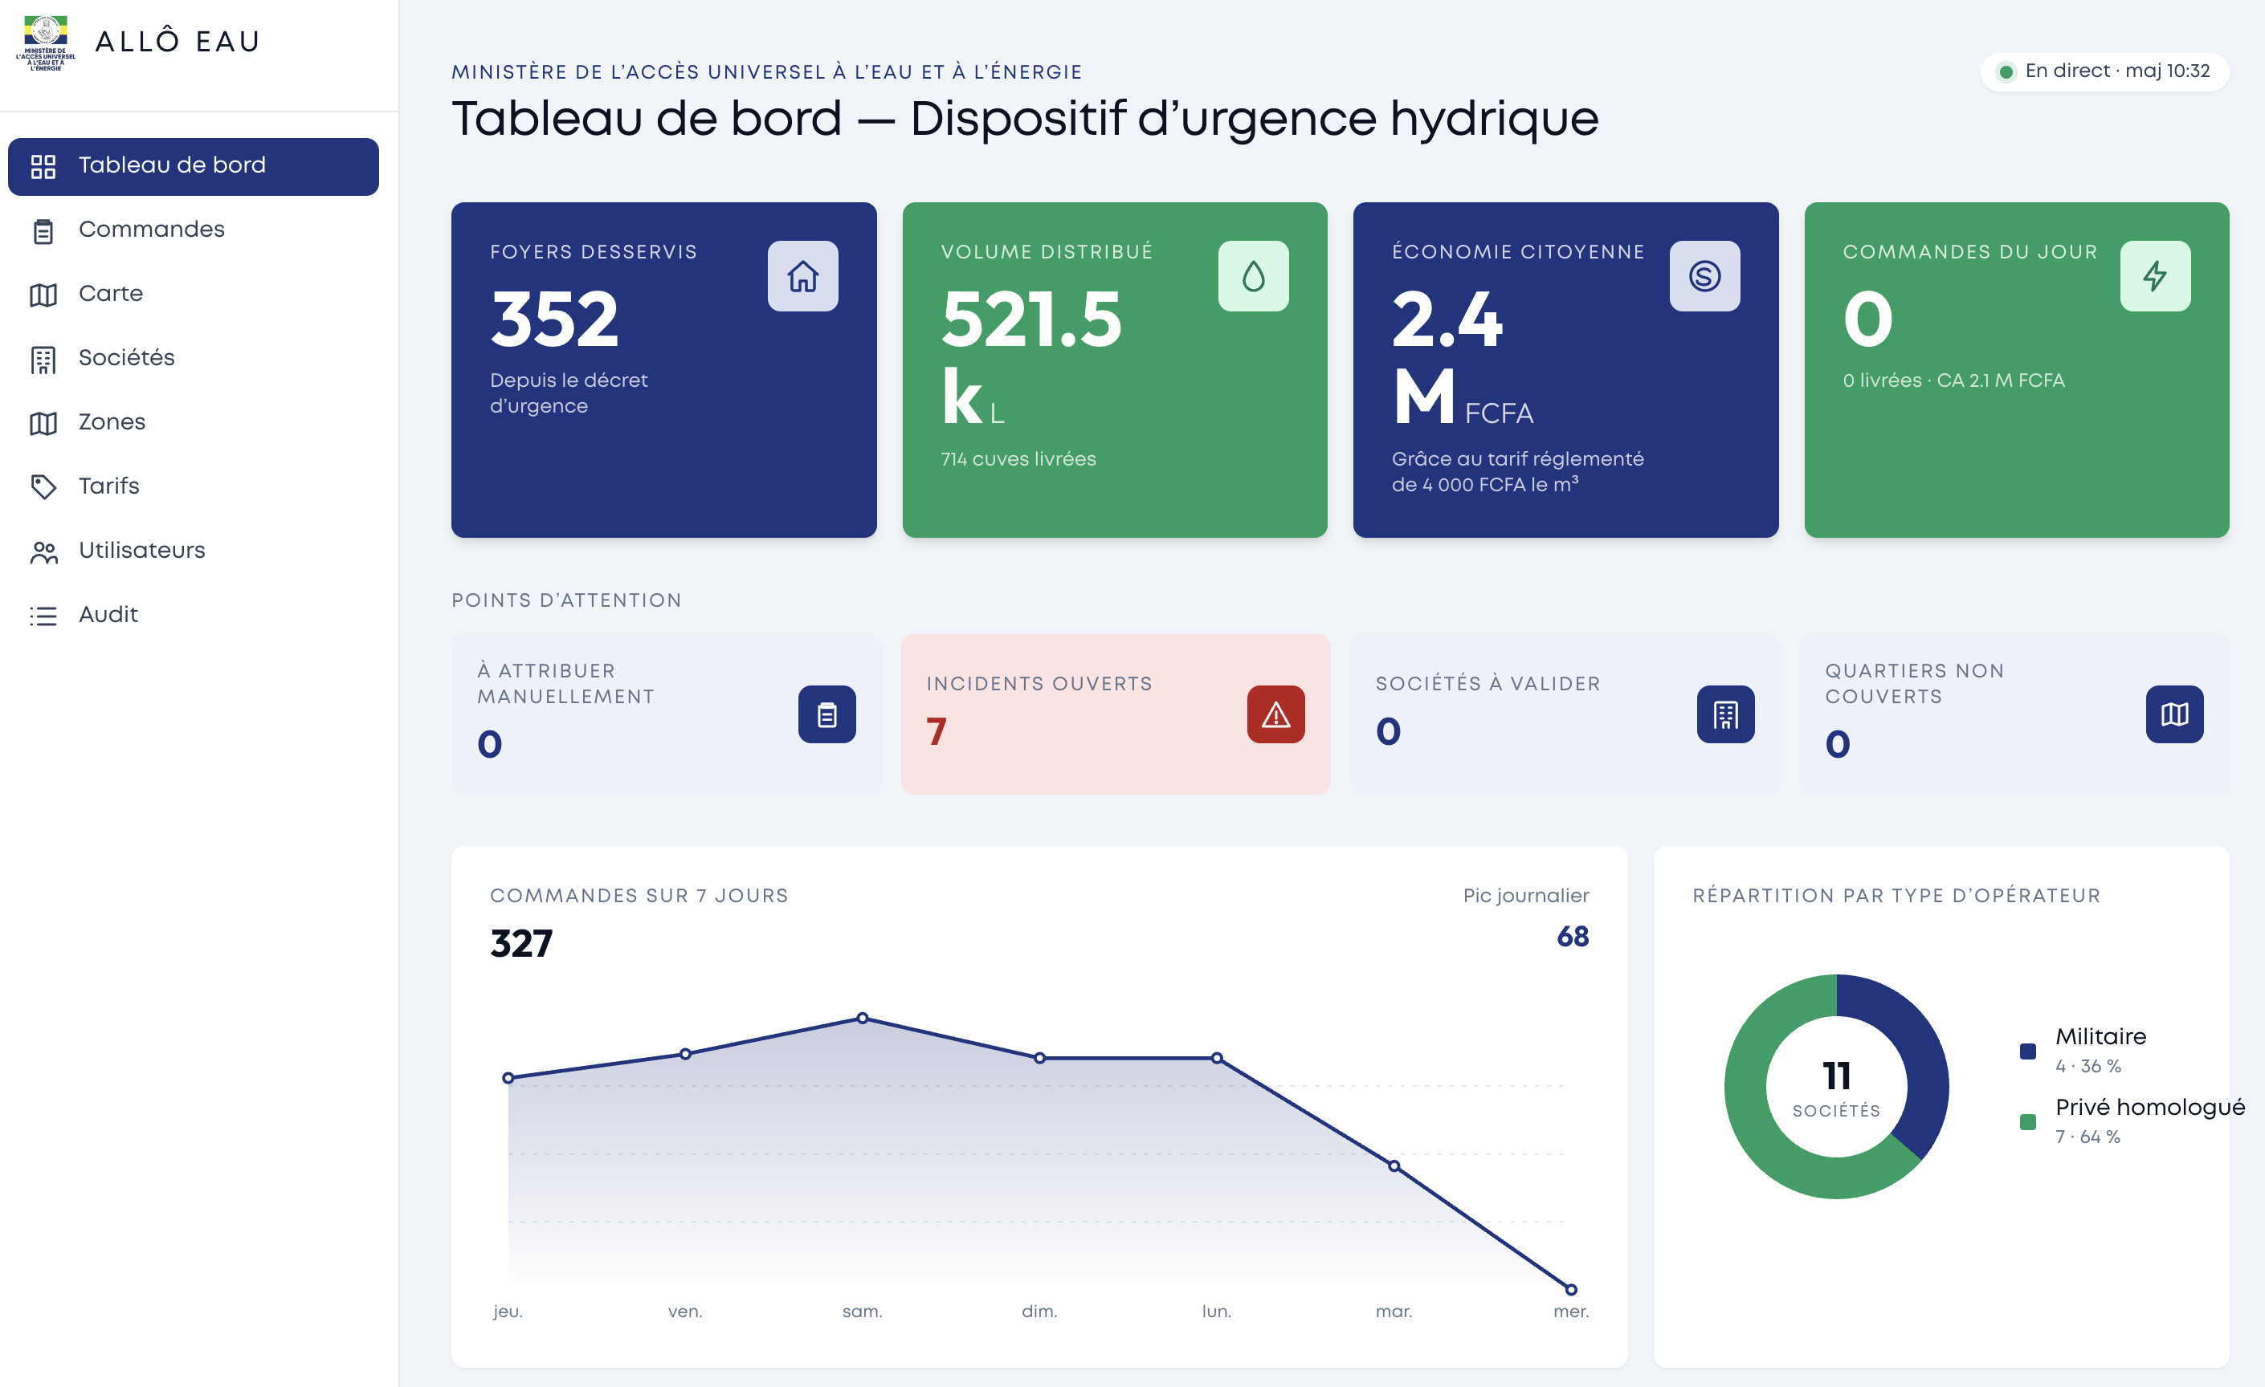
ALLÔ EAU
MINISTÈRE DE L’ACCÈS UNIVERSEL À L’EAU ET À L’ÉNERGIE
6 / 12
BACKOFFICE MINISTÉRIEL
Un centre de pilotage de crise
CAPACITÉS DE PILOTAGE
• Vue en direct de toutes les commandes, des livreurs et des sociétés
• Réassignation manuelle en un clic — société ou livreur spécifique
• Gestion CRUD : sociétés, zones, tarifs (versionnés), livreurs
• Fil d’actualité temps réel, alertes incidents, taux de couverture par secteur
Confidentiel — Dispositif d’urgence hydrique du Grand Libreville

Slide 7
ALLÔ EAU
MINISTÈRE DE L’ACCÈS UNIVERSEL À L’EAU ET À L’ÉNERGIE
7 / 12
APPLICATION LIVREUR
Une PWA installable sur tout smartphone
livreur.allo-eau.ga — pas de téléchargement Play Store nécessaire.
TOURNÉE
STATUTS
POSITION
Ma tournée du jour
Transitions guidées
Géolocalisation économe
• Liste ordonnée des livraisons du jour
• Détail commande + adresse + repère + client
• Bouton d’itinéraire Google Maps intégré
• En route → Arrivée → Livrée
• Déclaration d’incident avec motif
• Détection automatique d’arrivée à proximité (< 100 m)
• Envoi de position toutes les 30 secondes
• Seuils intelligents pour préserver la batterie
• Confidentialité : traces purgées quotidiennement
Confidentiel — Dispositif d’urgence hydrique du Grand Libreville

Slide 8
ALLÔ EAU
MINISTÈRE DE L’ACCÈS UNIVERSEL À L’EAU ET À L’ÉNERGIE
8 / 12
INTELLIGENCE INTÉGRÉE
Des automatisations éprouvées
La plateforme prend les décisions opérationnelles pour raccourcir les délais.
Dispatch géographique automatique
Cascade de refus intelligente
La commande est instantanément attribuée à la société homologuée qui couvre le quartier concerné, en tenant compte de la charge et de la disponibilité.
Si une société refuse la commande, la plateforme la redispatche automatiquement à l’opérateur suivant, sans intervention humaine, avec garde-fou anti-boucle.
Affectation livreur équilibrée
Détection d’arrivée par géofencing
Attribution automatique au livreur le moins chargé de la société. Extensible à un tri géographique pour les flottes importantes.
Le statut « arrivé à proximité » bascule automatiquement lorsque le livreur est à moins de 100 m du point de livraison — sans action manuelle.
Confidentiel — Dispositif d’urgence hydrique du Grand Libreville

Slide 9
ALLÔ EAU
MINISTÈRE DE L’ACCÈS UNIVERSEL À L’EAU ET À L’ÉNERGIE
9 / 12
SÉCURITÉ ET SOUVERAINETÉ
Une plateforme de service public
Conçue selon les exigences des systèmes transactionnels réglementés.
SÉCURITÉ APPLICATIVE
DONNÉES
GOUVERNANCE
• Chiffrement TLS 1.3 de bout en bout
• Isolation stricte des données par rôle (RLS PostgreSQL)
• Trigger anti-escalade de privilège
• Journal d’audit des actions sensibles
• Rate limiting et protection CSRF
• Hébergement Union Européenne
• Sauvegardes quotidiennes chiffrées AES-256
• Purge automatique des positions GPS
• Versionning historisé des paramètres tarifaires
• Aucune donnée personnelle exportée hors dispositif
• Rôles institutionnels séparés
• Traçabilité complète des dispatches
• Contrôle Ministère sur tarifs et sociétés
• Extensible : WAF, MFA, SIEM, pentest, ISO 27001
• Prêt pour une homologation formelle
Confidentiel — Dispositif d’urgence hydrique du Grand Libreville

Slide 10
ALLÔ EAU
MINISTÈRE DE L’ACCÈS UNIVERSEL À L’EAU ET À L’ÉNERGIE
11 / 12
OPTIONS ET ÉVOLUTIONS
Extensions immédiates disponibles
La plateforme peut être enrichie sans refonte.
Canal USSD (*XXX#)
Numéros verts et Centre d’appels
Commander depuis un téléphone basique, sans internet.
Prise de commande téléphonique par un agent.
• Menu textuel guidé accessible sur tout mobile
• Enregistrement dans la même base de données
• Confirmation par SMS à réception
• Élargit la couverture au public non connecté
• Intégration à un centre d’appels existant
• Poste opérateur avec saisie assistée
• 5 numéros verts déjà mis en évidence (18, 181, 182, 183, 184)
• Complémentaire au canal citoyen web
Négociation code court USSD requise auprès des opérateurs
Sur devis complémentaire
Confidentiel — Dispositif d’urgence hydrique du Grand Libreville

Slide 11
ALLÔ EAU
MINISTÈRE DE L’ACCÈS UNIVERSEL À L’EAU ET À L’ÉNERGIE
12 / 12
PRÉREQUIS À SÉCURISER
Un chantier régalien pour le Ministère
La négociation opérateurs conditionne le succès budgétaire du dispositif.
CONVENTION SMS AVEC LES OPÉRATEURS TÉLÉCOMS
Le Ministère négocie auprès d’Airtel Gabon, Moov Africa Gabon et Gabon Telecom : • L’intégration technique de la plateforme (identifiant émetteur dédié) • La gratuité ou la subvention des SMS au titre du dispositif d’urgence hydrique • La fourniture des identifiants techniques d’intégration à la plateforme
IMPACT BUDGÉTAIRE — CHIFFRE REPÈRE
À défaut de convention, coût mensuel estimé :
Avec convention opérateurs :
~ 6,7 M FCFA / mois
Coût nul ou marginal
Sur la base de 5 000 commandes/jour et 3 SMS par commande.
Précédent : campagnes de santé publique et alertes sanitaires.
Confidentiel — Dispositif d’urgence hydrique du Grand Libreville

Slide 12
CONCLUSION
Allô Eau est opérationnelle, testée et prête à servir le citoyen.
1 semaine
Délai de mise à disposition
MERCI DE VOTRE ATTENTION

